Slide 1
Проект
«В семейном кругу мы с вами растем».
Выполнила:
Курнакова Н.И.

Slide 2
Актуальность: Содержание нравственного воспитания дошкольников включают в себя решение множества задач, в том числе и воспитание любви к Родине, семье, уважительного отношения к своим родителям. В связи, с этим мало кто из детей знает историю создания семьи, свою родословную. Уходят в прошлое семейные праздники и традиции. Опрос детей показал, что дети недостаточно знают о своей семье, где и кем работают их родители, как зовут их бабушек и дедушек. Чтобы изменить такое положение и появилась идея создать проект «В семейном кругу мы с вами растем». Мы, взрослые, педагоги и родители, должны помочь детям понять значимость семьи, воспитывать у детей любовь и уважение к членам семьи, прививать чувство привязанности к семье и дому.

Slide 3
Проблема: -Утрата семейной функции передачи детям значимых культурных и жизненных ценностей; - недостаток знаний у дошкольников о своей семье; - у детей отсутствуют четкие представления о таких понятиях как «семья», «члены семьи»; -дети не знают истории своего рода и семьи; -недооцениваются семейные ценности; -интерес к изучению и сохранению семейных обычаев и традиций неустойчив; - многие дети не могут объяснить значимость семьи для человека; - дети имеют скудные знания о семье, о совместном житье и семейных праздниках, о профессиях родителей .

Slide 4
Цель проекта: - формировать у детей понятие «семья»; представление детей о семье, семейных и родственных отношениях; - расширять представления детей о своей семье, родословной, семейных традициях; - воспитывать любовь и уважительное отношение к родителям и предкам, развивать партнерские отношения с семьёй Задачи проекта: - формировать у детей представления о семье; - формировать представления о родственных отношениях; - закреплять знание имён, фамилий родителей, бабушек и дедушек; - обогащать детско-родительские отношения опытом совместной творческой деятельности; - воспитывать уважительное отношение и любовь к родным и близким; - воспитывать уважение к труду и занятиям членов семьи.

Slide 5
Тип проекта: краткосрочный. Участники проекта: воспитатели, воспитанники старшей группы «Гномики», родители. Предполагаемый результат: - владеть понятием «семья»; - знать информацию о своей семье, профессии родителей; - иметь представления о родственных отношениях; - знать свои права и обязанности; - уметь совместно с родителями составлять родословную семьи.

Slide 6
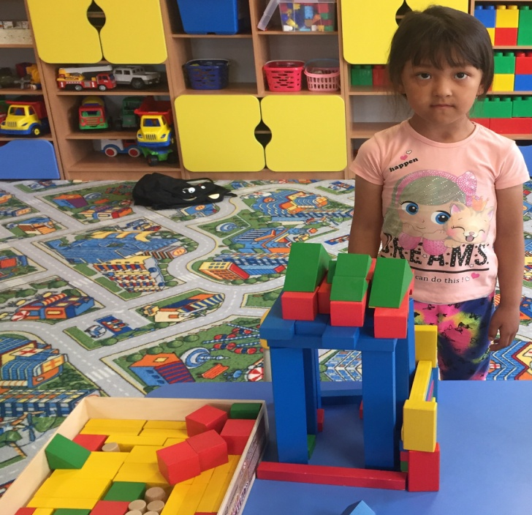
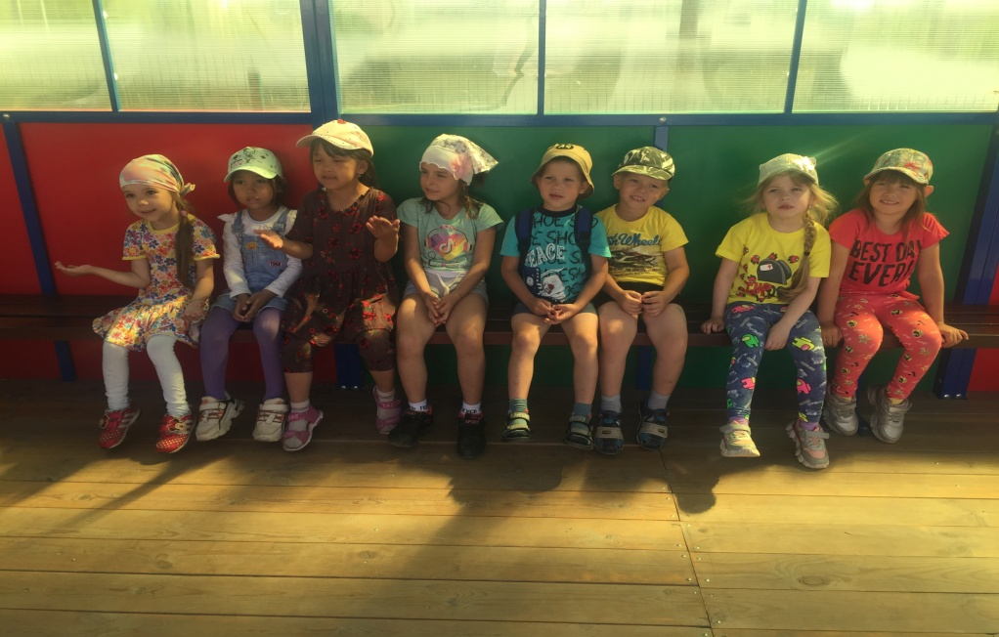
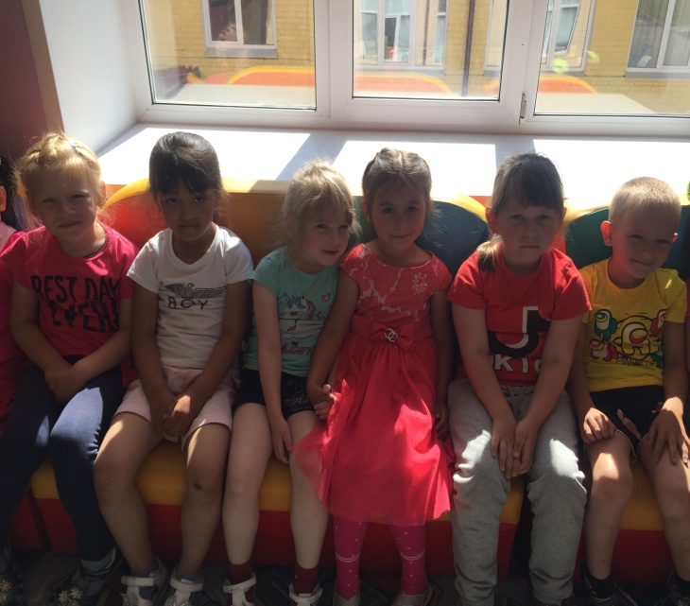
Работа по реализации проекта:
Познавательное развитие
Рассматривание иллюстраций, картинок с членами семьи. ООД Беседа - игра на тему, «Моя семья»
Беседы на тему: «Никого роднее мамы и папы в целом мире нет», «Любимый отдых членов семьи», «Как я помогаю дома», «Наш домашний праздник», «Выходной день с мамой и папой», «Моя бабушка и дедушка», «Традиции нашей семьи».
ООД Конструирование «Мы построим дом»
Игра «Назови ласково», «С Днем рождения».
Загадывание загадок о семье.

Slide 7
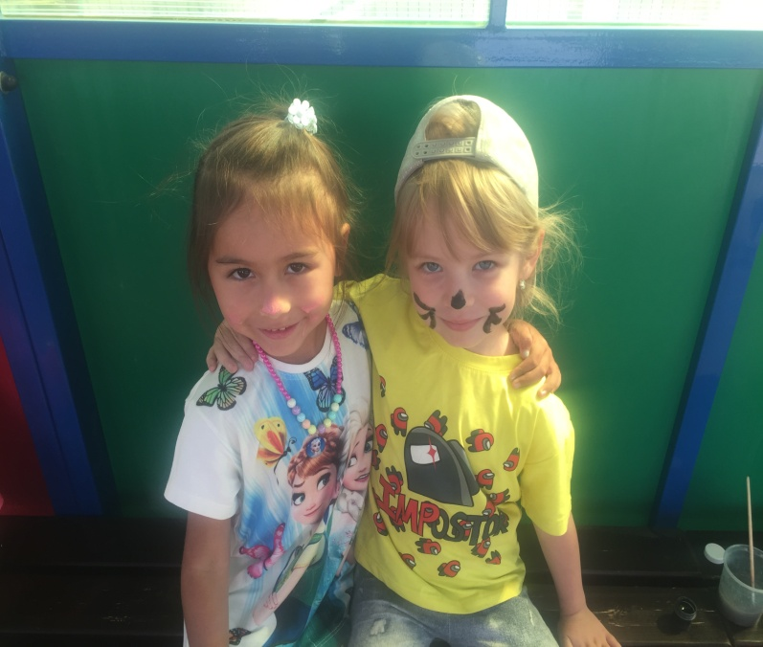
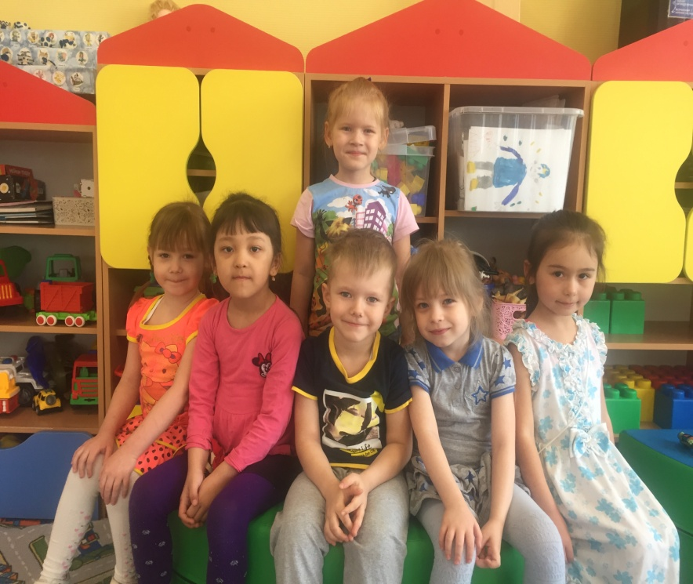
Социально – коммуникативное развитие
Рассказы детей о семье. Составление рассказа по пентаграмме на тему: «Расскажи про маму (папу, бабушку, дедушку). ООД Чтение и обсуждение рассказов В.Осеевой «Волшебное слово»,«Хорошее».
Чтение стихотворений: Р.Гамзатова «Про дедушку», С.Капутикян «Моя бабушка»,С.Баруздин «Мамина работа», Е.Благинина «Посидим в тишине», В.Осеева «Сыновья».
Обсуждение прочитанного материала.
Беседы на темы: «Как росли родители, дедушка, бабушка», «Кто такие родные, друзья,соседи». Пальчиковая гимнастика: «Семья»; «Дом». Дидактические игры: «Домашний труд», «Чем можно порадовать маму».
Составление рассказов на тему: «Мои папа, мама, бабушка, дедушка», «моя комната», «Мое любимое занятие», Каким я хочу быть». «Как мы отдыхаем всей семьей».

Slide 8
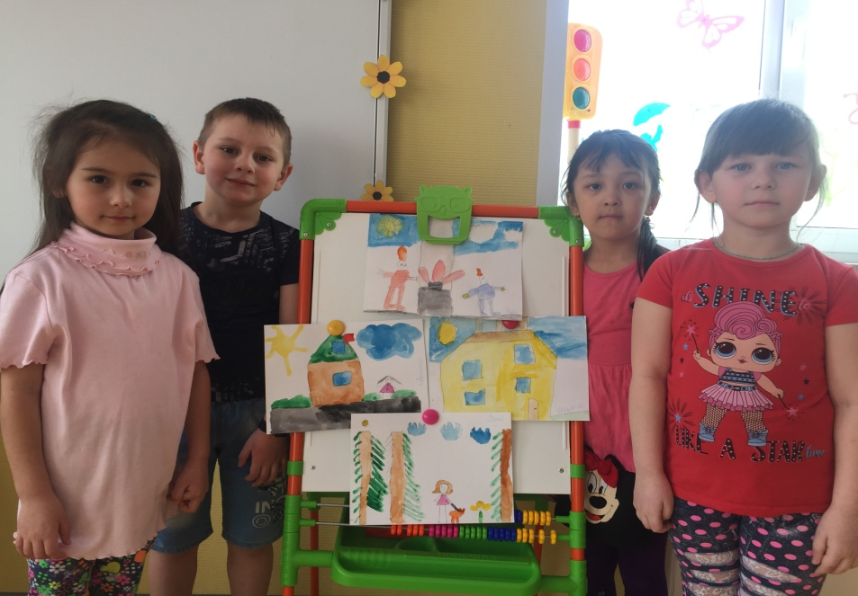
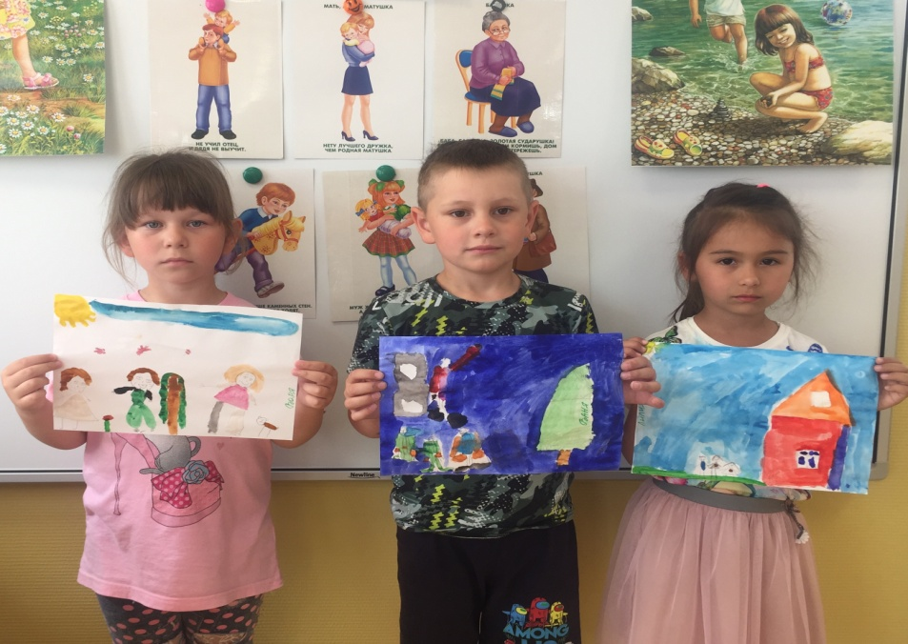
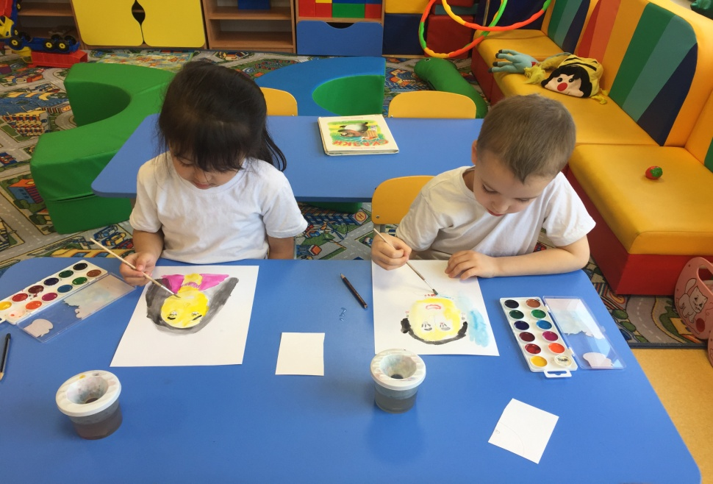
Художественное – эстетическое развитие
Художественное творчество:
ООД рисование «Моя мама». «Моя дружная семья», «Учимся правильно рисовать человека». «Мой дом - моя крепость»;
Музыка: слушание музыки и песен о маме и папе.

Slide 9
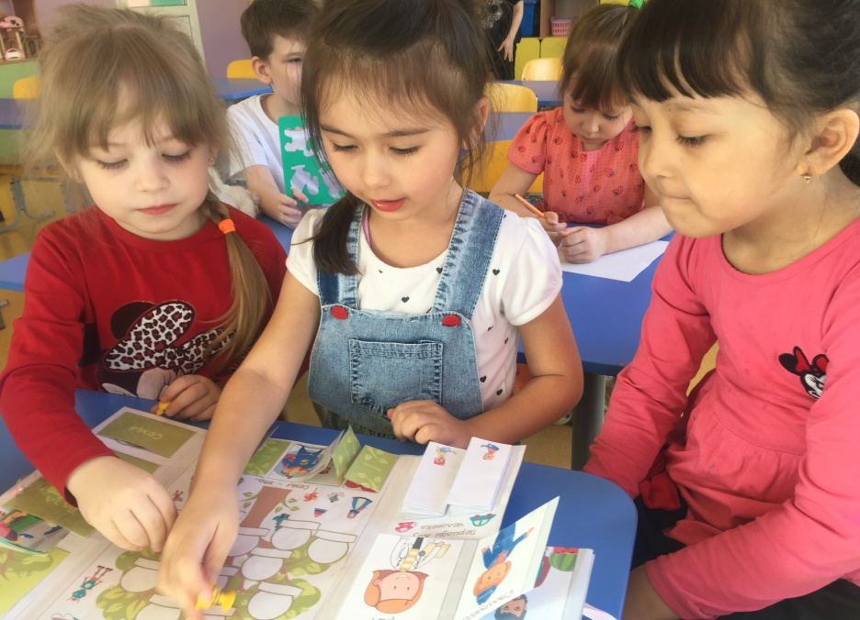
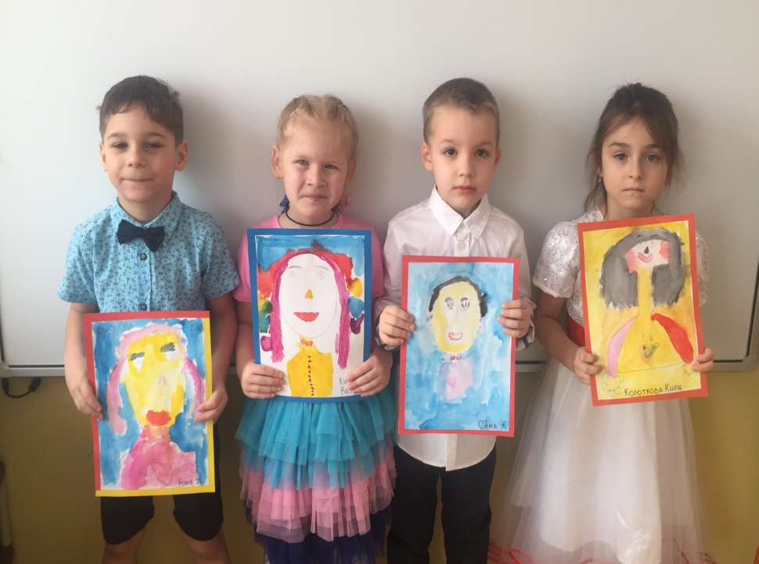
Речевое развитие
ООД Беседы на тему «Моя семья», «Никого роднее мамы и папы в целом мире нет», «Работа моих родителей» ,
«С кем я живу»,«На кого ты хочешь быть похож»,«Организация быта в нашей семье в будни»; «Семейный праздник – День рождение».
Показ сюжетных картин:
«У мамы день рождения»,
«С папой в магазин». Чтение поговорок и пословиц о семье.
Подвижная игра «Кувшин доброты». Словесная игра с мячом «Собираем добрые слова».

Slide 10
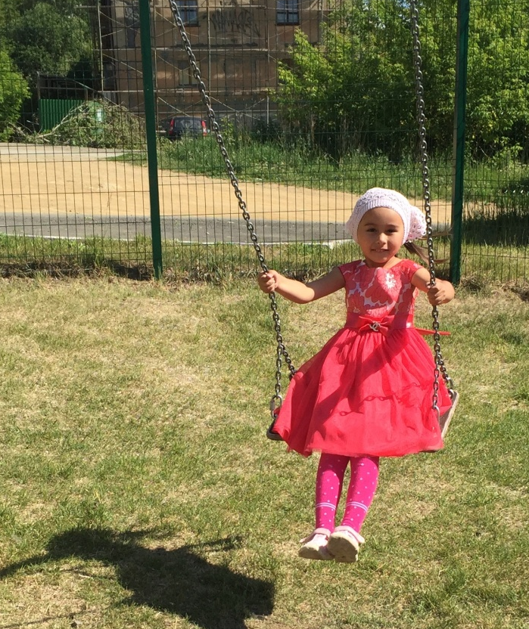
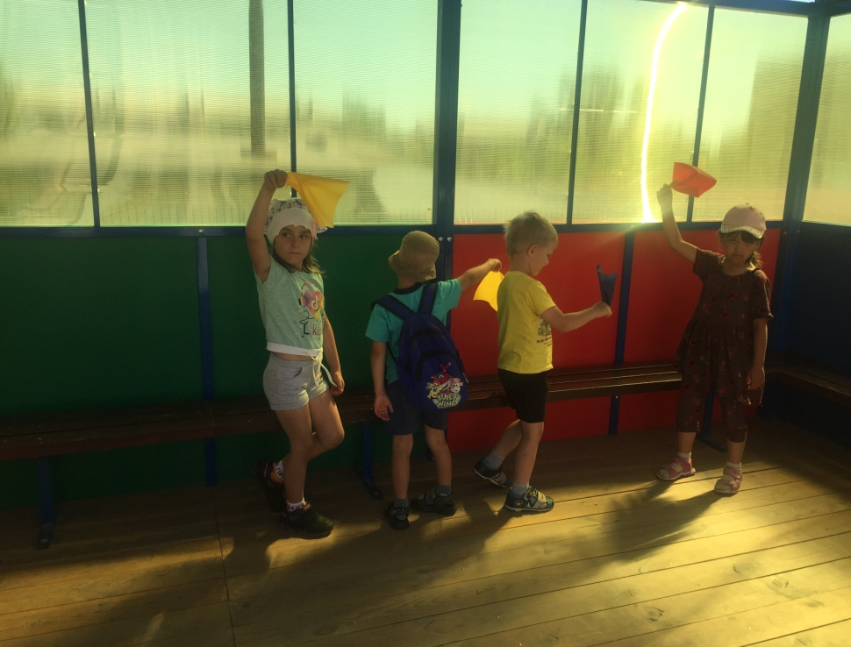
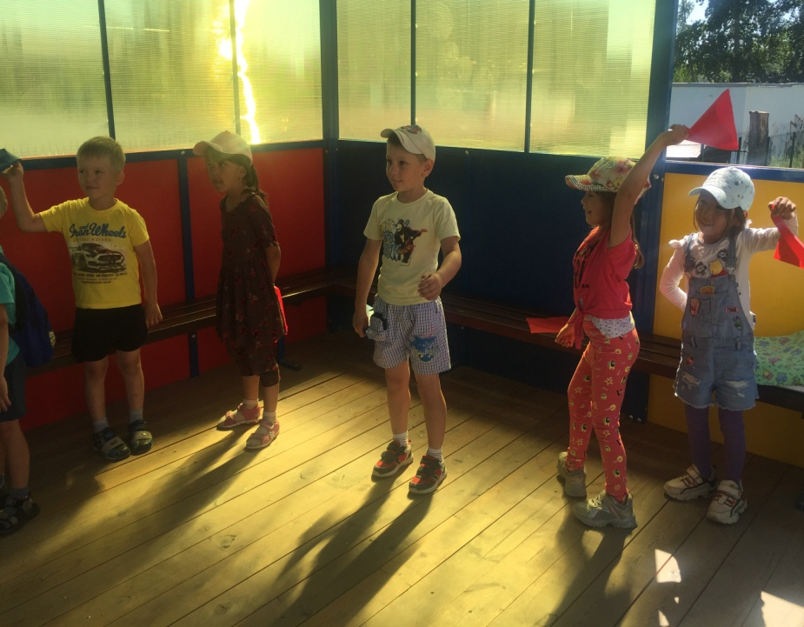
Физическое развитие
Физкультминутка «Семья».
Оздоровительная гимнастика после сна, ходьба по массажным дорожкам.
Подвижная игра «Кувшин доброты». «Найди свой домик», «Мяч соседу».
Словесная игра с мячом «Собираем добрые слова». Психогимнастика «Превращение в цветущее дерево».
Пальчиковые игры: «Семья», «Мой дом», «Вместе весело шагать», «Наша бабушка».

Slide 11
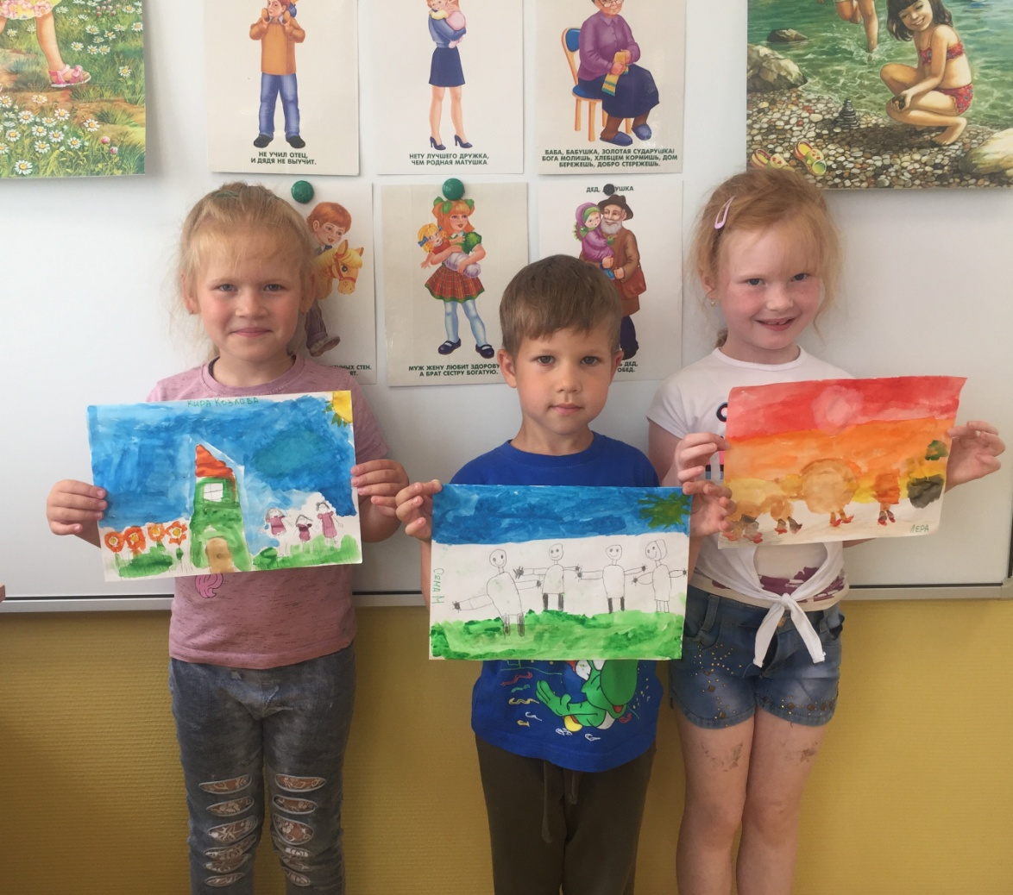
Работа с родителями
Выставка детских рисунков по теме «Моя дружная семья», «Моя мама», «Мой дом – моя крепость» Индивидуальные консультации «Как воспитать ребенка или уроки вежливости дома», «Права и обязанности в семье».
Беседа «Семейные традиции».

